Slide 1















hubmi-innovations.org
1
Opisz problem
2
Dostań gotowe rozwiązanie
3
Wdróż je
z planem
Platforma innowacji społecznych dla Krakowa • ROPS Kraków • HackYeah 2026
Demo → www.hubmi-innovations.org

Slide 2














Rozwiązania istnieją.
Nie docierają do ludzi.
~2 300
~200 tys.
~200
osób w kryzysie
bezdomności w Krakowie,
Krakowian w wieku emerytalnym
sprawdzonych innowacji
ROPS rozproszonych
po raportach.
Problem nie leży w braku rozwiązań,
tylko w ich znalezieniu i wdrożeniu.
Pomożemy im nie ginąć na karteczkach w biurze.

Slide 3














Jedno pole.
Trzy kroki.
Zero formularzy.
1
2
3
Opisz
Dopasuj
Wdróż
Mieszkaniec, senior,
NGO lub urzędnik pisze własnymi słowami.
Asystent dopytuje.
RAG przeszukuje bazę zweryfikowanych
innowacji i pokazuje
źródła.
Middleman AI układa
plan pilotażu na
zasoby gminy.

Slide 4
Koszt Utrzymania
Koszt obsługi jednego obywatela: ~ 2 gr / mies.
Przy powyższym cenniku koszt obsługi całego wojewodztwa Małopolskiego
(~ 3 500 000 obywateli) wynosi
~70 000 PLN / mies.

Slide 5

WCAG - Dostępność dla każdego

Slide 6
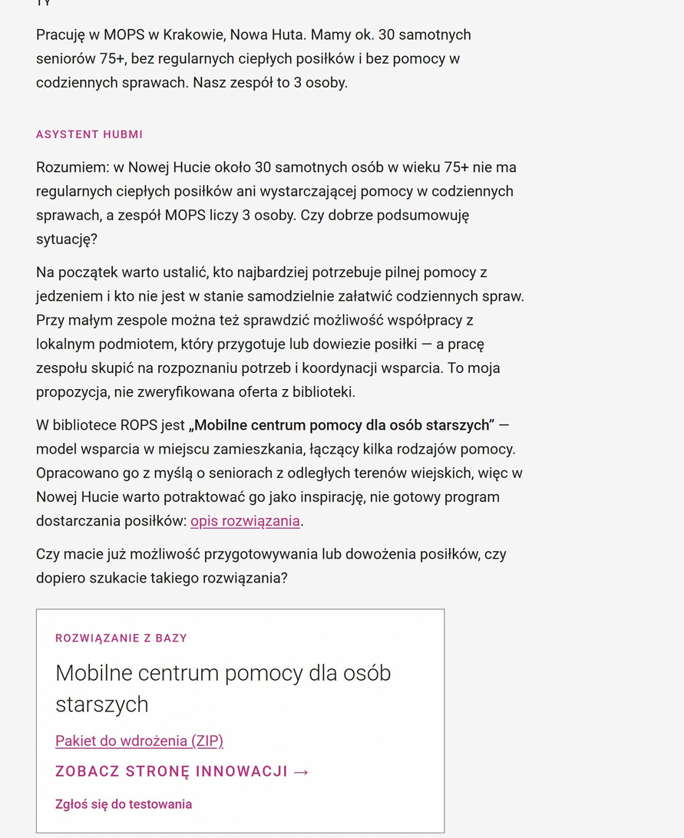
Szybkie i rzeczywiste rozwiązania dla mieszkańców

Slide 7
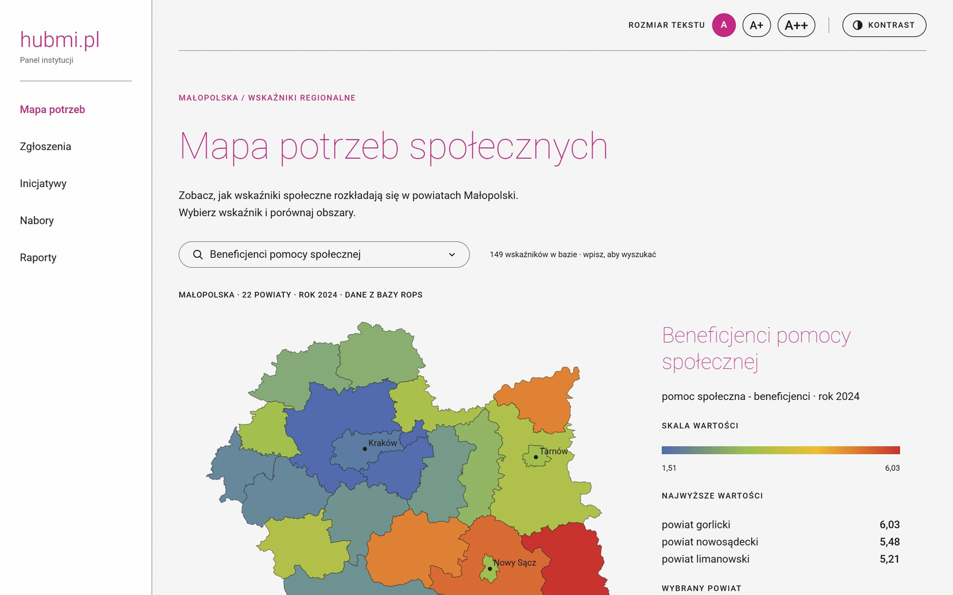
Pomocne dane dla administratorów i firm

Slide 8

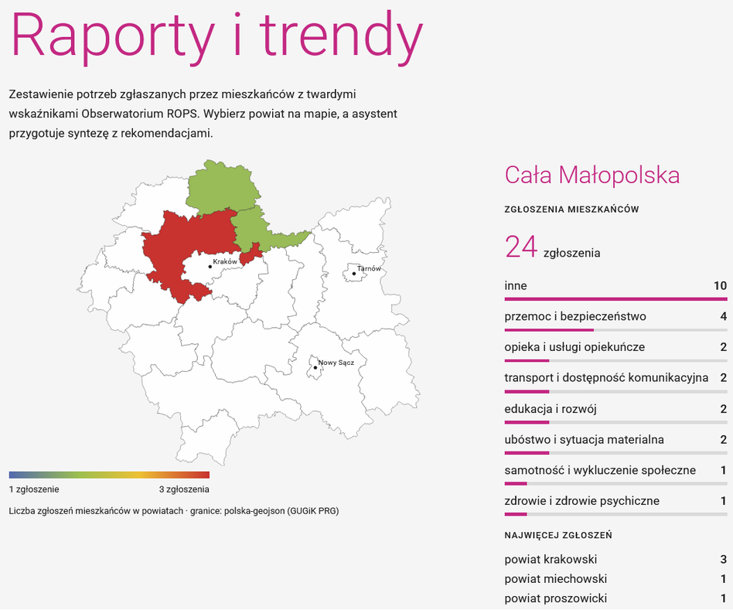
Agregujemy dane GUS i ROPS, oraz zbieramy własne!
AI samo zbiera raporty, formułuje je a następnie decyduje gdzie należą z minimalnym wkładem zainteresowanego mieszkańca.

Slide 9
Wielomodułowość, rozwiązaniem wielu problemów jednocześnie
  Matchmaking – czat podsuwa innowacje ROPS, panel łączy je ze zgłoszeniami
  Zasobnik wiedzy – 115 innowacji z PDF i pakietami, mapa 149 wskaźników, raporty AI
  Kreator pomysłów – fiszka i kanwa pomysłu, generator wniosków w Naborach
  Tester innowacji – „Zgłoś się do testowania” przy każdej innowacji
  Panel administratora – zgłoszenia z oceną ryzyka, mapa, dopasowania
  Middleman – asystent proponuje plan pilotażu dla małego zespołu
  WCAG 2.1 AA – kontrast, rozmiar tekstu, obsługa czytników ekranu
  W planach: komunikacja ROPS ↔ mieszkaniec

Slide 10
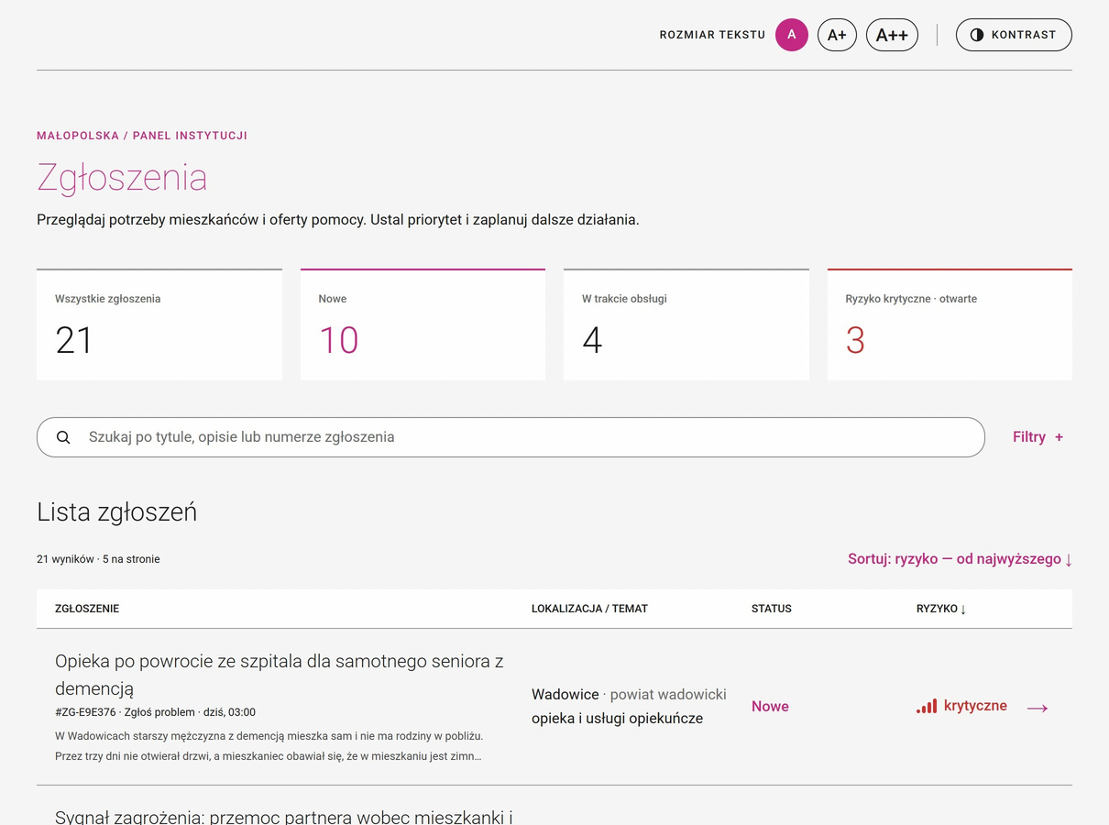
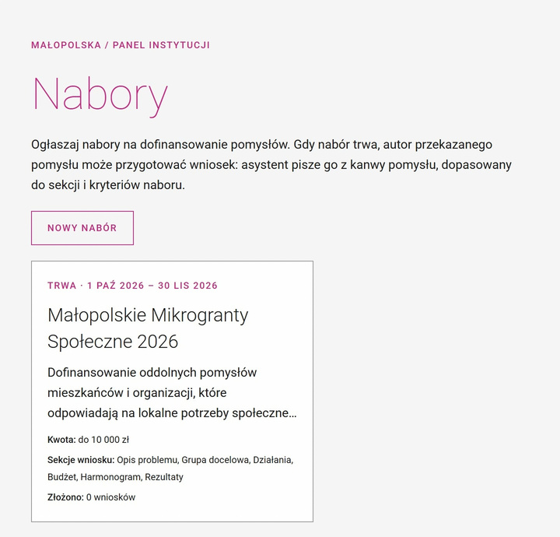
Panel ROPS: ocena ryzyka i nabory
Nabory: asystent pisze wniosek z kanwy pomysłu
Zgłoszenia z oceną ryzyka i uzasadnieniem AI

